Slide 1
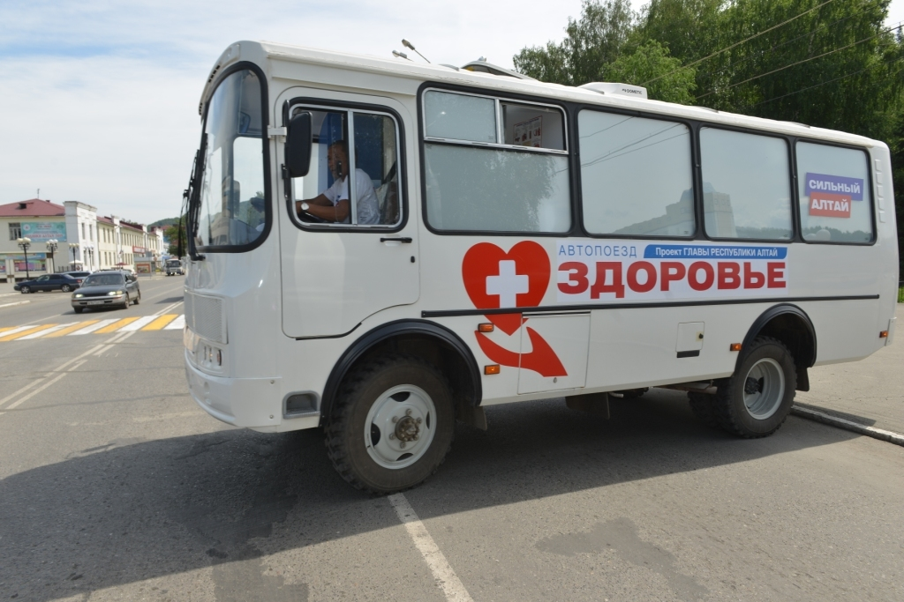
Лучшая практика «Автопоезд «Здоровье» в рамках реализации мероприятий нацпроекта «Здравоохранение» и региональной программы «Модернизация первичного звена здравоохранения в Республике Алтай»

Slide 2
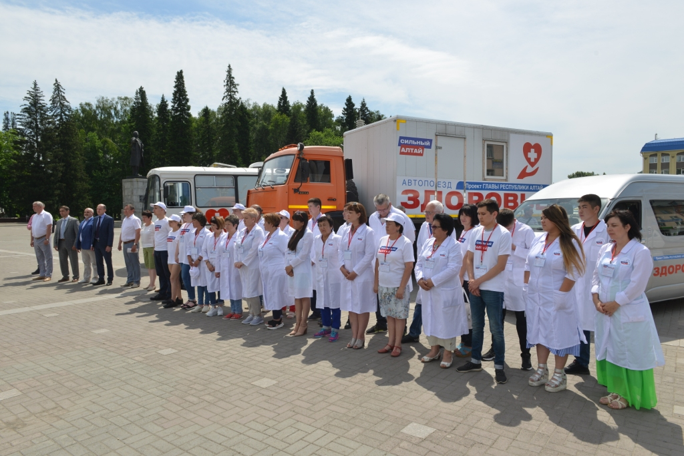
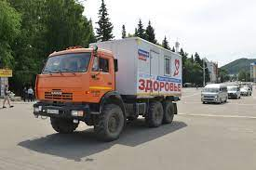
Социальный проект Главы Республики «Автопоезд «Здоровье» направлен на приближение первичной специализированной медицинской помощи к сельскому населению Республики Алтай за счет работы выездных (мобильных) бригад врачей-специалистов, проведения на местах осмотров, необходимых инструментальных, лучевых и лабораторных исследований для постановки диагноза, определения тактики лечения и сокращения времени ожидания специализированной медицинской помощи.

Slide 3
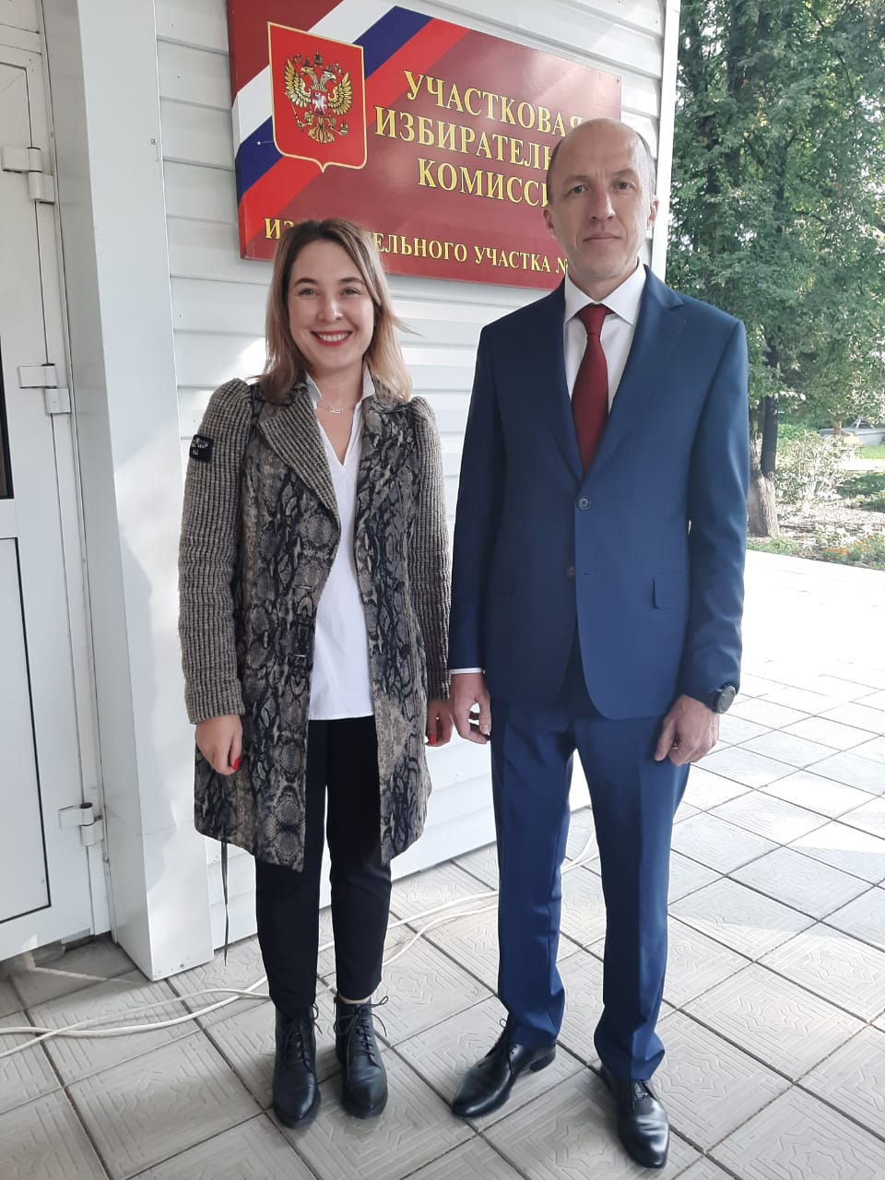
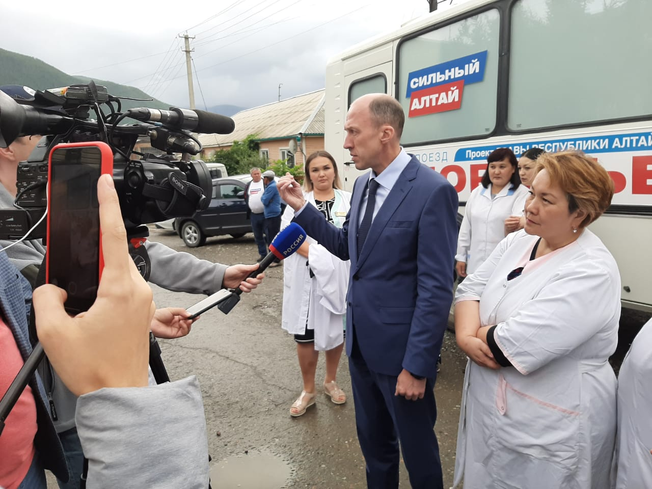
Цель проекта
Цель проекта – повышение доступности первичной специализированной медицинской и профилактической медицинской помощи для жителей Республики Алтай в рамках реализации национальных проектов «Здравоохранение» и «Демография», пропаганда здоровых идей и здорового образа жизни.
График (маршрут движения) автопоезда сформирован на основе поручения Главы Республики Алтай, заявок от главных врачей районных больниц, согласованных с главами муниципальных районов и Минздравом Республики Алтай, утвержден Министром здравоохранения Республики Алтай.

Slide 4
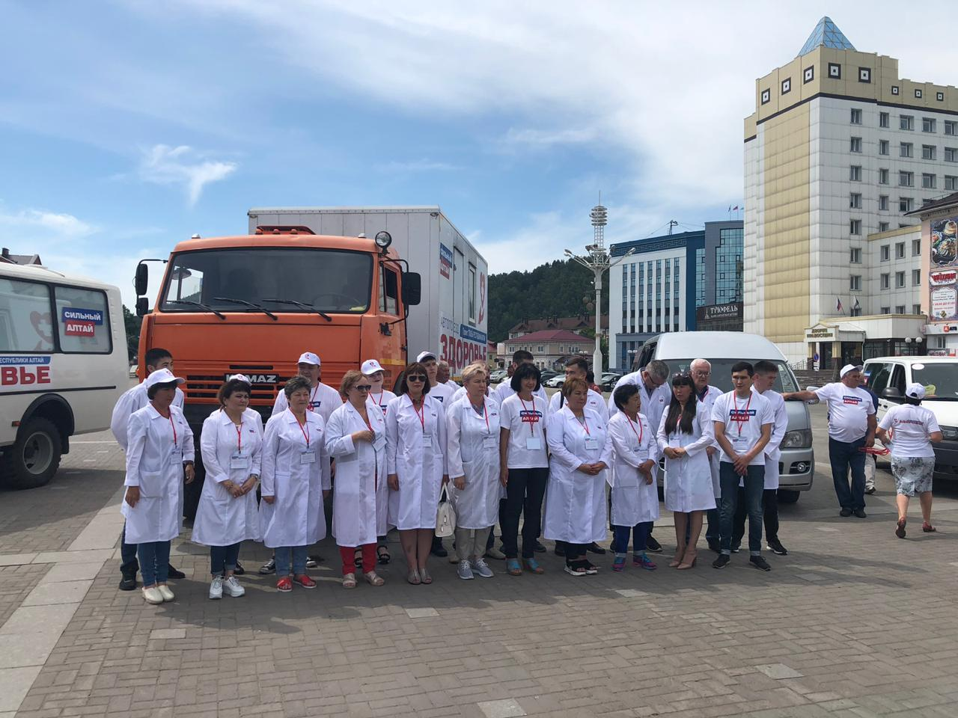
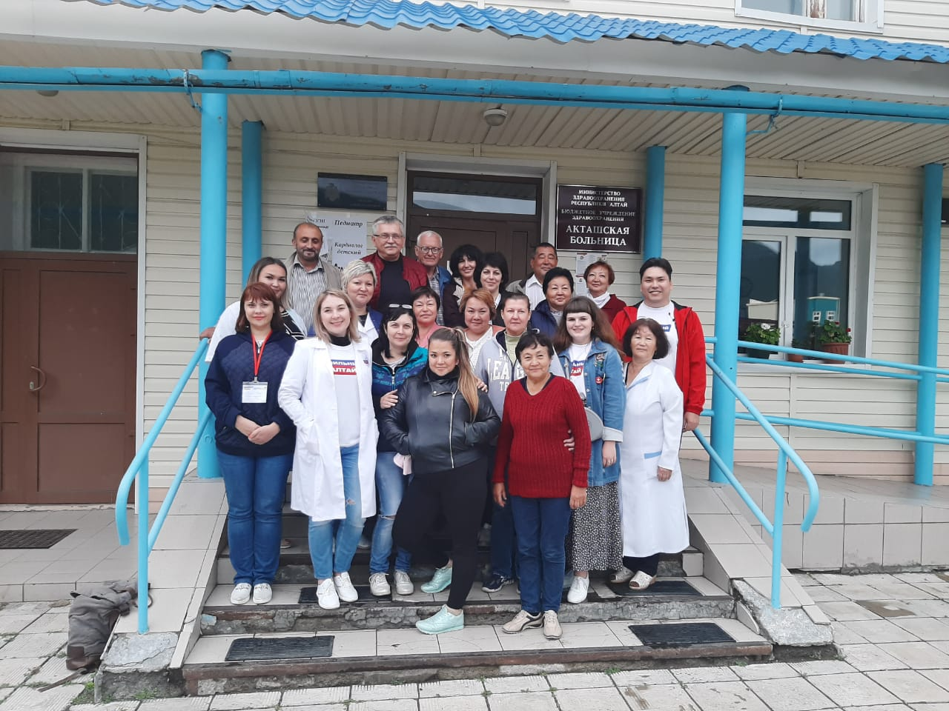
Участники
 | Организация-специалисты | Кол-во чел | Примечание
 | Врачи-специалисты (гинеколог, уролог, невролог, детский невролог, онколог и т.д.) | 13-16 чел | Специализации врачей уточняются в каждом конкретном случае
 | Мед/сестра (м/брат) | 3 чел
 | Водители | 5 чел.
 | Кураторы от Минздрава РА | 2 чел.
 | Волонтеры медики (студенты Медколледжа) | 3 чел.
 | Технологическая группа | 1-2 чел.
 | Итого состав автопоезда: 25 - 30 чел.

Slide 5
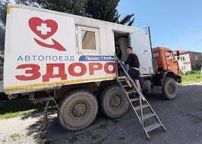
Маршрут Автопоезда «Здоровье» включил все муниципальные образования Республики Алтай
Стационарные точки размещения автопоезда (по 3 села в муниципальном образовании, в МО «Онгудайский район» - 4 села)
Всего 31 населенный пункт.
Главами МО обеспечены необходимые технические условия для работы выездного состава автопоезда – проживание, питание, санитарные условия, подключение к электросети и т.д., а также информирование граждан о дате, времени, месте работы автопоезда, организован подвоз жителей к автопоезду.

Slide 6
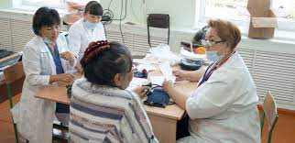
Анализ объемов оказанной медицинской помощи
Всего оказано медицинских услуг (в посещениях) – 25272 в т.ч. проведено исследований УЗИ- 2750, рентгенологических-2340.

Slide 7
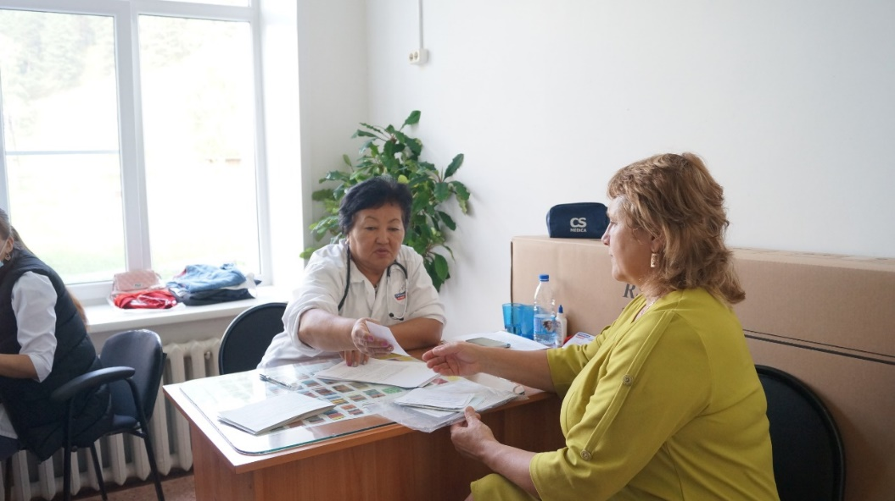
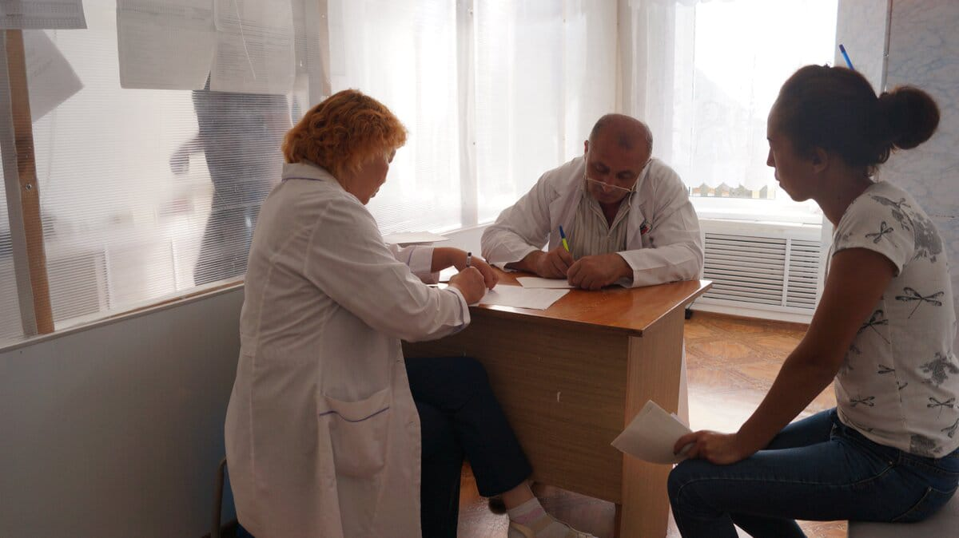
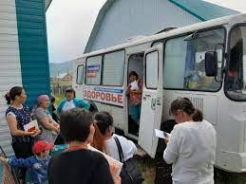
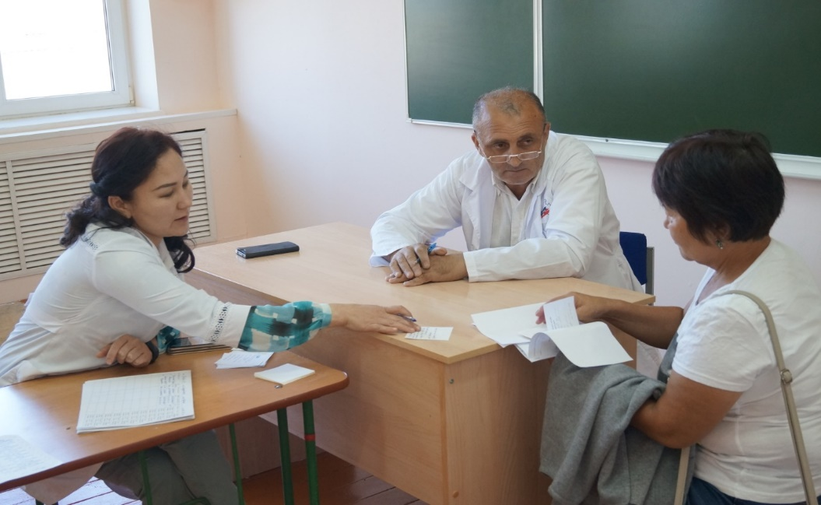
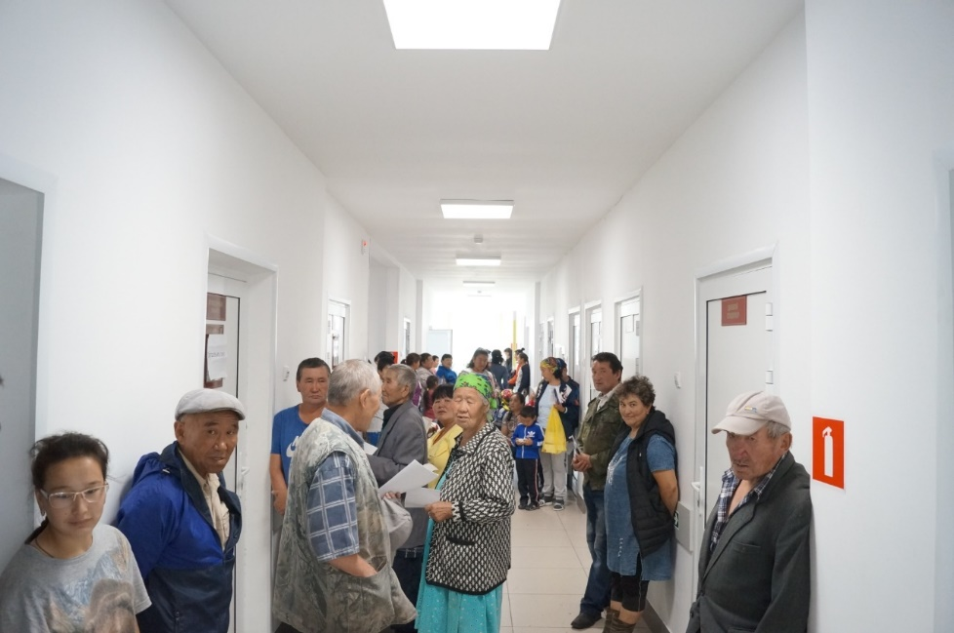
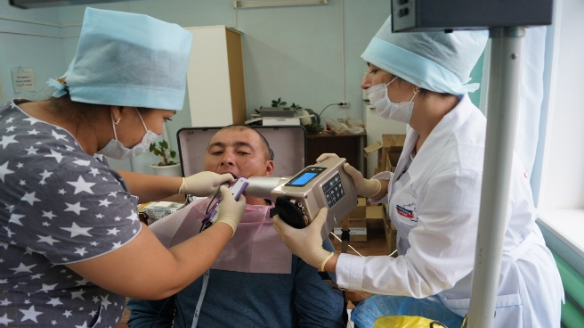
Организация профилактических медицинских осмотров

Slide 8
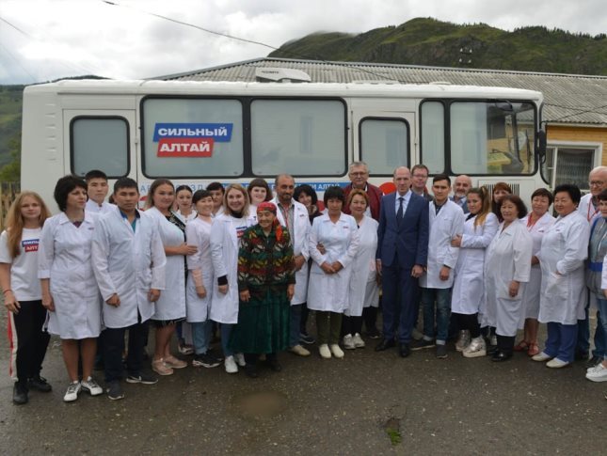
Итоги профилактической работы
Решены вопросы экстренной госпитализации 118 больных, в т.ч. в районные больницы-108 человек, в отделения Республиканской больницы–10 больных. В плановом порядке рекомендована и проведена госпитализация 384 больных, в т.ч. 81 кардиологическим больным, 39 офтальмологическим, 139 женщинам с гинекологической патологией; 95 –хирургическим, 186 терапевтическим, 60 урологическим больным;
направлены на дообследование 217 пациентов с подозрением на онкологическое заболевание;
оказаны 3 оперативных вмешательства , 69 пункционных биопсий. Проведены 3 ректоскопии;
у детей впервые выявлены 27 врожденных порока сердца, 4случая ДЦП, 4 случая эпилепсии и 12 случаев ЗПР;
в результате проведенных флюорографических обследований (2195чел) врачом-рентгенологом выявлено 5 пневмоний, 61 человек направлен на дообследование для исключения туберкулеза, 3 человека с подозрением на онкологическое заболевание.
Рассмотрены и даны ответы на 26 устных обращения граждан (по вопросу оказания медпомощи населению).

Slide 9
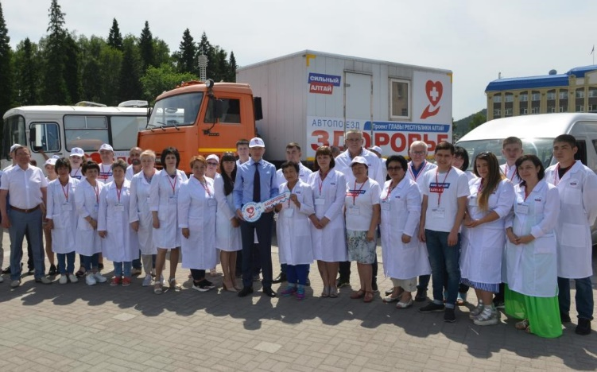
Спасибо за внимание!

